Slide 1
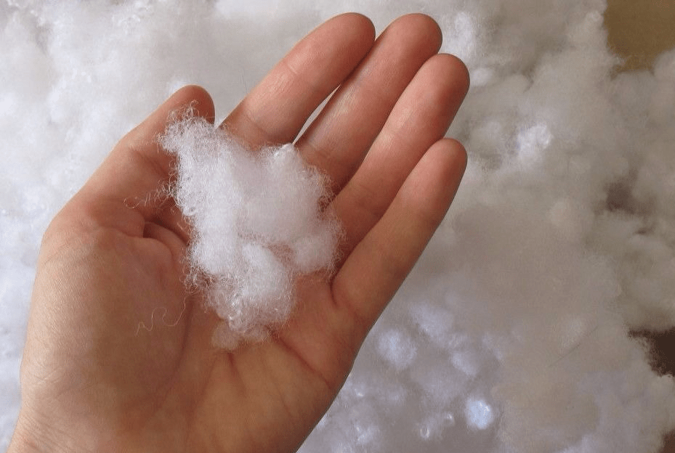
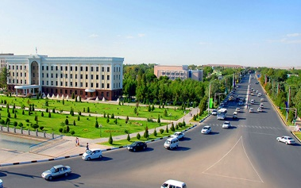
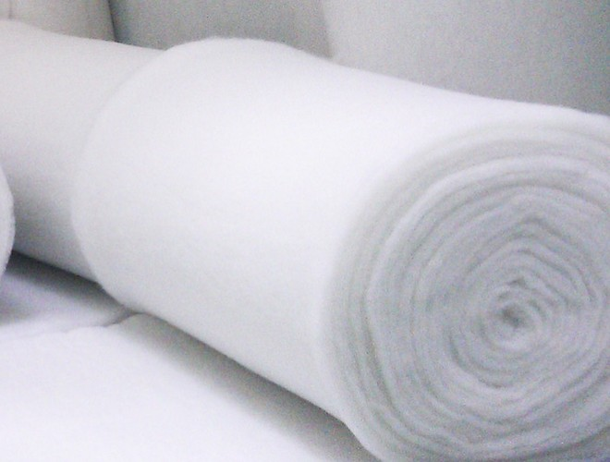
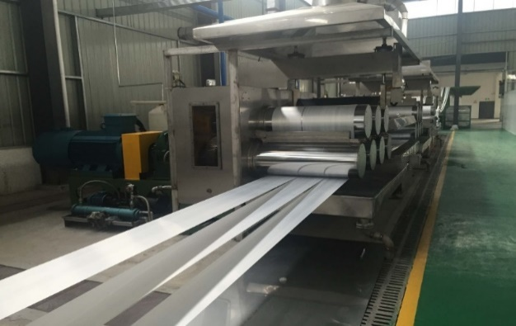
“Синтепон ишлаб чиқариш"
Лойиҳанинг иқтисодий кўрсаткичлари
Лойиҳа манзили
Лойиҳа тавсифи
Лойиҳанинг харажатлар тақсимоти
Қашқадарё вилояти, Қарши шаҳри
Синтепон
Синтепон
маҳсулотига
кундан-кунга талаб
ортиб бормоқда. Чунки
синтепоннинг бир
қанча устунлик
тарафлари бор, яъни
енгил, арзон,
иссиқликни сақлаб
турувчан ва
ишлатилиш сохалари
кўп. Ушбу лойиха хам
41,8 минг АҚШ доллари
эвазига ташкил этилиб,
1 йилда ўртача
қувватда 57 600 кг
синтепон ишлаб
чиқаришни мақсад
қилган
Ўз-ўзини қоплаш (PP)
Бино қуриш
30 ой
7,5 минг
$
Ички даромадлилик даражаси(IRR)
Айланма маблағ
Соф жорий қиймат (NPV)
Ускуналар
31.4 минг
$
31,1%
27,8 минг
$
1,6 минг
$
Бошқа харажатлар
4,8 минг
$
Ўз маблағи
Ишчи ўрин сони
0.0
Минг $
Лойиҳа қиймати
5 нафар
41,8
Банк кредити
Минг $
Ишга тушиш вақти
41,8
Минг $
2021-2022

